Slide 1

ЛЕКЦИЯ 3
Композитные типы. Циклы. Указатели

Slide 2

Массивы. Arrays
Инициализация массива:
testArr := [5]int{1,2,3,4,5}

Slide 3
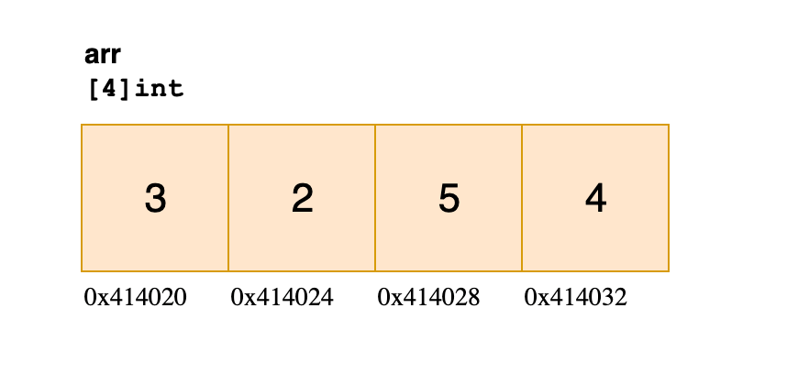
Массивы. Arrays

Slide 4
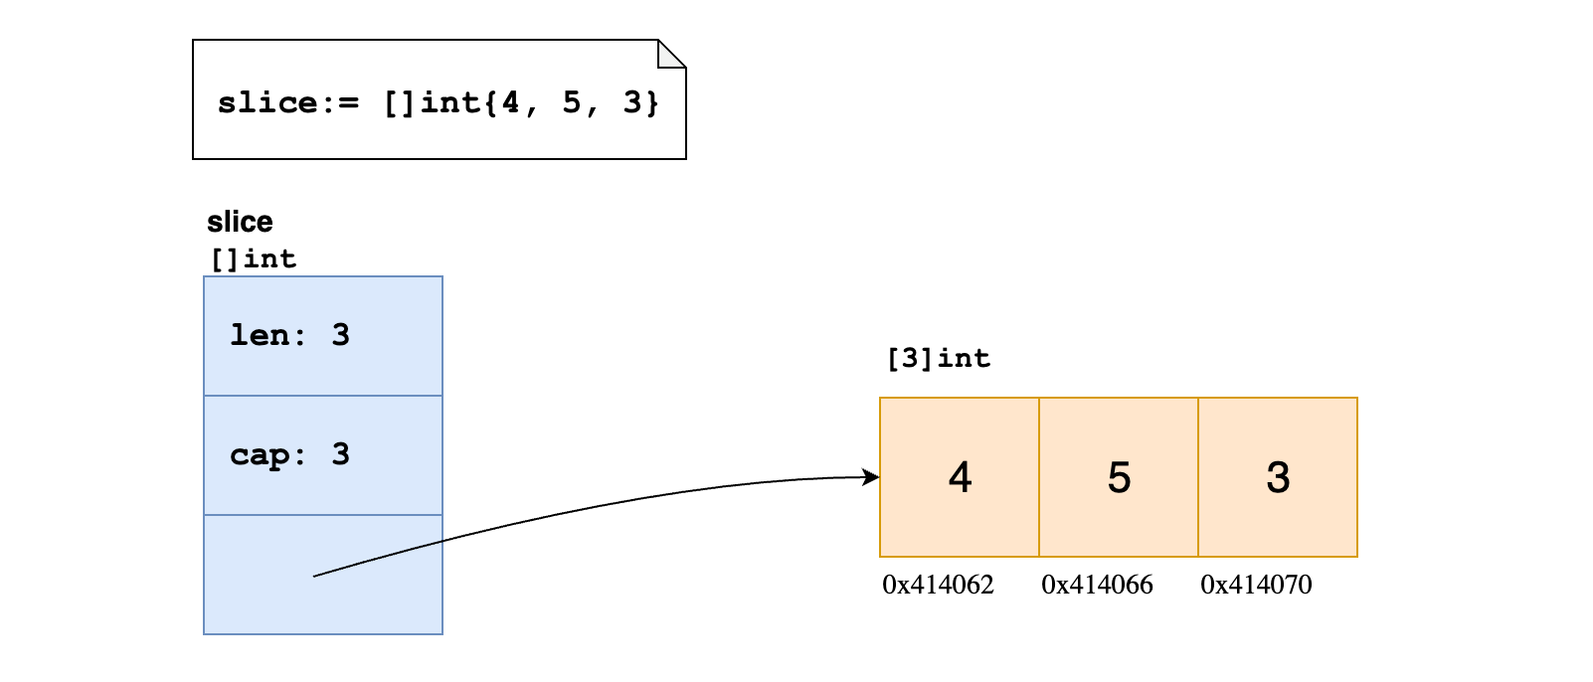
Срезы. Slices

Slide 5
Срезы. Slices
Инициализация среза:
var testSlice []string // Пустой срез
testSlice := make([]string, 12) // Опр. длина
testSlice := []string{"a", "b"} // Опр. знач.
Добавление элементов:
testSlice = append(testSlice, "someText")

Slide 6
Срезы. Slices
Работа с элементами массива / среза:
someVar := testArr[0]
testArr[0] = "some value"
Работа со срезами:
someVar := testArr[:2] // От начала до индекса 2 (ex)
someVar := testArr[3:5] // С индекса 3 (inc) до 5 (ex)
someVar := testArr[5:] // С индекса 5 (inc) до конца

Slide 7
Срезы. Slices
Определение длины и емкости массива / среза:
len(testArr) // Вернет кол-во элементов
cap(testArr) // Вернет емкость

Slide 8
Срезы. Slices
Копирование среза:
firstSlice := []int{1,2,3,4,5,6,7}
secondSlice := make([]int, len(firstSlice))
copy(secondSlice, firstSlice)
Если просто приравнять secondSlice := firstSlice, при изменении secondSlice изменится и firstSlice. Это относится только к срезам.

Slide 9
Срезы. Slices
Сортировка среза (стандартным пакетом sort):
dataArr := []int{9,5,4,3,8,11,71}
sort.Slice(data, func(i, j int) bool {
return data[i] < data[j] // По возрастанию ASC
})
sort.Slice(data, func(i, j int) bool {
return data[i] > data[j] // По убыванию DESC
})
//Проверить отсортирован ли срез - SliceIsSorted

Slide 10
Карты. Maps
Инициализация карты:
testMap := make(map[string]string)
Добавление / удаление элементов:
testMap["someKey"] = "Some value"
delete(testMap, "someKey")

Slide 11
Карты. Maps
Количество элементов в карте:
len(testMap)
Чтение элемента с карты по ключу:
value, isExist := testMap["someKey"]
if isExist { // Do something }

Slide 12
Циклы. For
Цикл (init, condition, post):
for i := 0; i < 100; i++ {
// do something
}

Slide 13
Циклы. For
Сокращенные циклы:
for i := 0; i < 100; { // Init and condition
i++
}
for i < 100 { // Only condition (like while)
i++
}

Slide 14
Циклы. For
Обход массива / среза (Вариант 1):
testArr := []int{1,2,3,4,5,6,7,8,9,10}
for i := 0; i < len(testArr); i++ {
fmt.Println(testArr[i])
}
Преимущества: экономия памяти

Slide 15
Циклы. For
Обход массива / среза (Вариант 2):
testArr := []int{1,2,3,4,5,6,7,8,9,10}
for index, value := range testArr {
fmt.Println(index, value)
}

Slide 16
Циклы. For
Обход карты:
testMap := make(map[string]int)
testMap["someKey"] = "Some value"
for key, value := range testMap {
fmt.Println(key, value)
}

Slide 17
Переключатель. Switch
switch i {
case 0:
fmt.Println("Zero")
case 1:
fmt.Println("One")
...
default:
fmt.Println("Unknown Number")
}

Slide 18
Указатели. Pointers
Указатель – переменная, значением которой является адрес ячейки памяти. То есть указатель ссылается на блок данных из области памяти, причём на самое его начало.
Указатели используются для передачи по ссылке данных, что намного ускоряет процесс обработки этих данных (в том случае, если объём данных большой), так как их не надо копировать, как при передаче по значению.

Slide 19
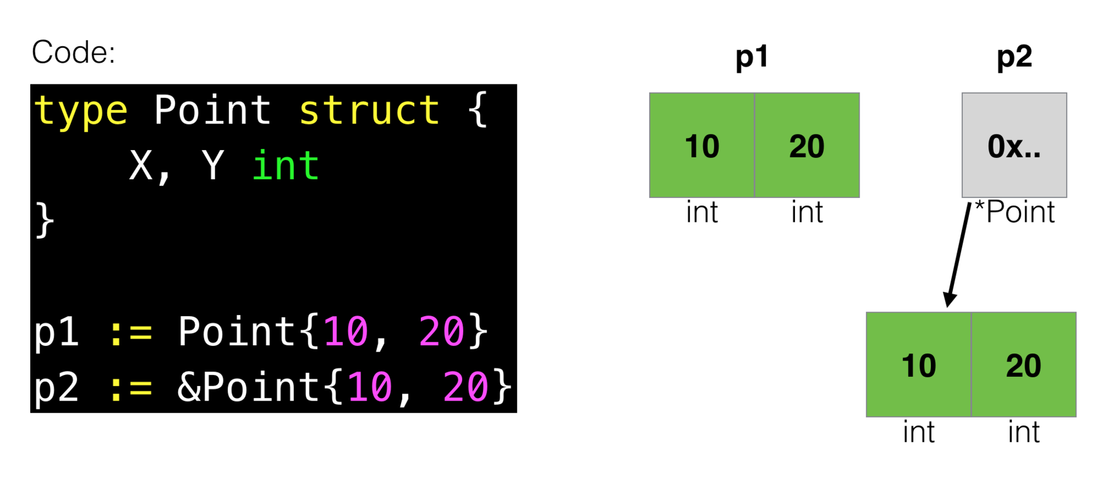
Указатели. Pointers

Slide 20
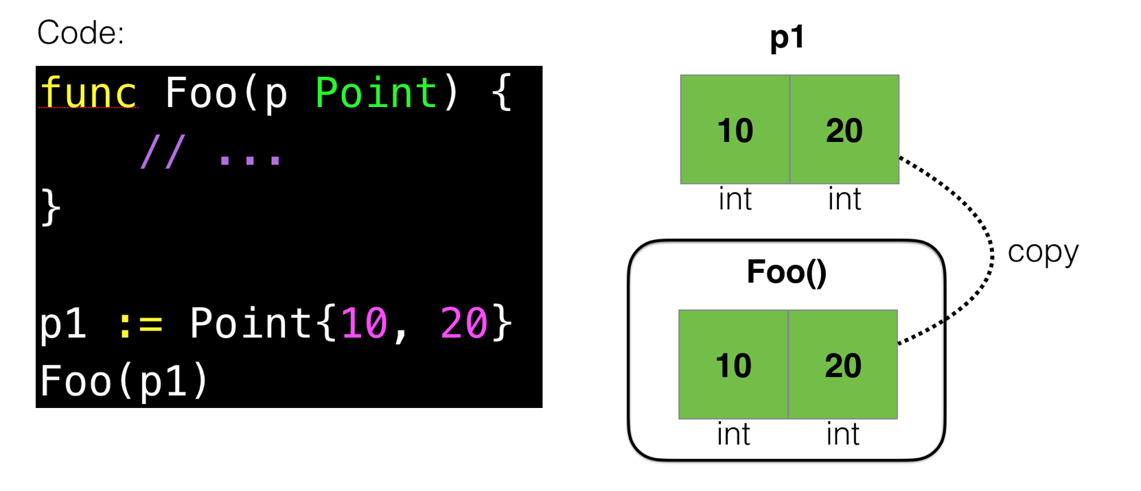
Указатели. Pointers

Slide 21
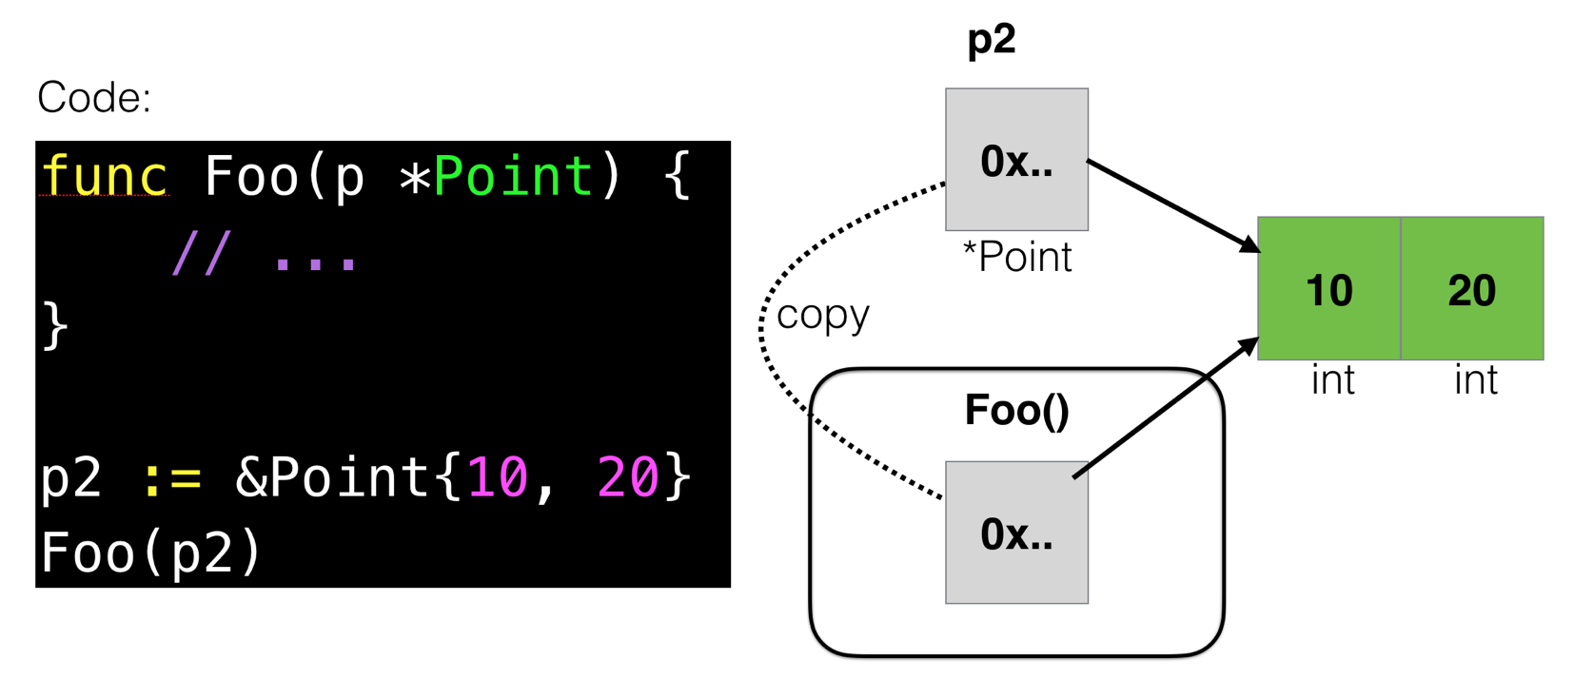
Указатели. Pointers

Slide 22
Указатели. Pointers
Когда звездочка, а когда амперсанд?:
Звездочка в сигнатуре функции принимающей указатель или при копировании переменной по указателю:
funcUsedPointer(testVar *[]int) int {
}
sourceVar := &[]int{1,2,3}
clonedVar := *sourceVar

Slide 23
Указатели. Pointers
Когда звездочка, а когда амперсанд?:
Амперсанд при инициализации и при передаче в функцию (если переменная не является указателем):
testVar := &[]int{}
result := funcUsedPointer(testVar)
testVar := []int{}
result := funcUsedPointer(&testVar)

